Slide 1
訊號與系統HW6
資訊116 F74122048 陳柏亘

Slide 2
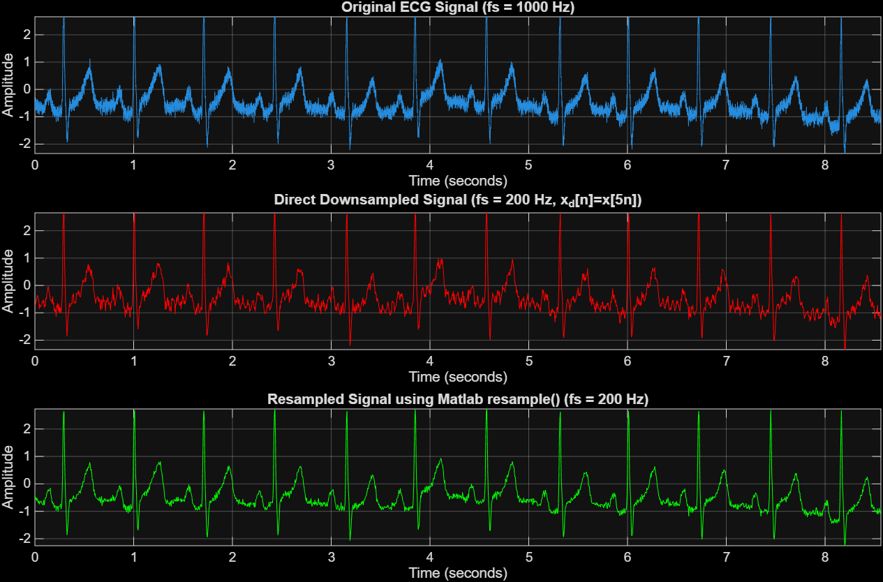
時域分析
原始 ECG 訊號 (藍線) ：
具有明顯的 QRS 波群，但整體訊號基線上充滿了細碎的高頻毛刺雜訊。
直接降採樣訊號 (紅線) ：
現象：波形變得毛躁且不規則，甚至有些原本平滑的波段出現了奇怪的低頻抖動。
原因：因為每 5 個點抓 1 點 ，沒有經過處理的高頻雜訊，直接 fold back 成低頻訊號，導致時域波形嚴重失真。
resample函數降採樣 (綠線) ：
現象：基線變得非常平滑，原本藍線上的高頻毛刺幾乎消失，心電圖的特徵（P波、QRS波、T波）反而變得更清晰、更乾淨。
原因：MATLAB 的 resample 函數在降採樣前，會自動加上一個低通的抗混疊濾波器（Polyphase Anti-aliasing Filter） 。它把高頻雜訊濾掉後才進行抽樣，因此達到了降採樣兼具濾波的完美效果。

Slide 3
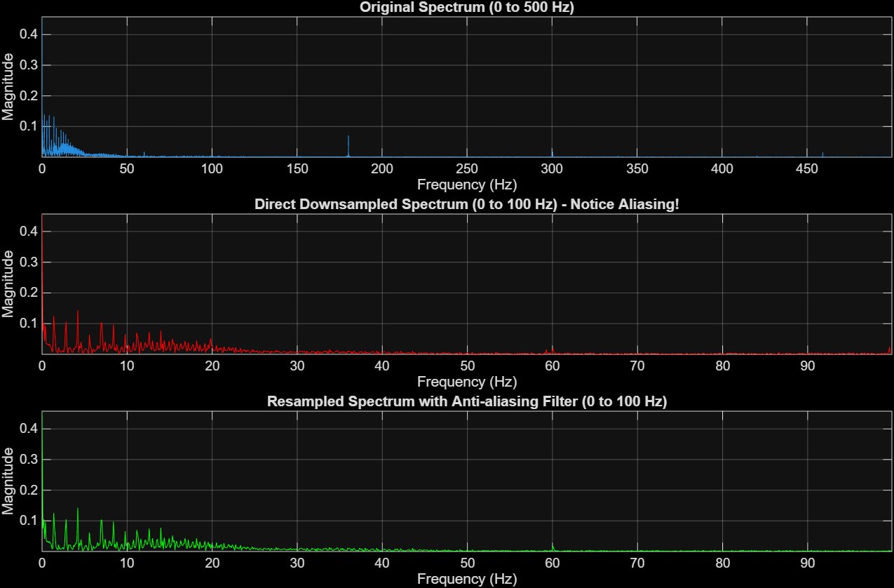
頻域分析
原始訊號頻譜 (藍線)：
採樣率 fs = 1000 Hz，其奈奎斯特頻率（Nyquist Frequency）為 500 Hz。
主要的 ECG 能量集中在 0 ~ 50 Hz之間。尤其在 180 Hz 附近，有個顯著的高頻雜訊。
直接降採樣頻譜 (紅線) ：
降採樣到 fs = 200 Hz，新的奈奎斯特頻率變成了 100 Hz。
關鍵混疊現象：原本在 180 Hz 的高頻突尖，因為超過新的 100 Hz 上限，會以 100 Hz 為軸心向左 fold back。混疊後位置 |180 Hz - 200 Hz| = 20 Hz
resample 函數頻譜 (綠線) ：
因為有內建的低通濾波器 ，在進行降採樣前，就已經把所有大於 100 Hz 的雜訊能量徹底砍掉了。
因此，在綠線頻譜中，20 Hz 處非常乾淨，完全沒有出現紅線那樣的混疊突尖，成功保留了真實的低頻 ECG 訊號。

Slide 4
結論
為什麼不能直接 Downsample？
如果直接每隔 N 點取樣 ，高於新 Nyquist 頻率的高頻訊號會發生混疊（Aliasing），折返到低頻區段，變成無法修正的雜訊 。
正確做法：
必須嚴格遵守 Nyquist Theorem。在降低採樣率之前，一定要先使用低通濾波器將高於新 Nyquist 頻率的成分濾除，才能確保訊號不失真。

